Slide 1

PREFEITURA MUNICIPAL DE SEROPEDICA
Rua Maria Lourenço, 18 Fazenda Caxias
Decreto N° 2539 de 23 de janeiro, 2024
Abre crédito suplementar no valor total de R$4.283.003,30, para fins que se especifica e da outras providências.
O PREFEITO MUNICIPAL, no uso de suas atribuições legais, constitucionais e de acordo com o que lhe confere o art. 8º da LEI N° 823/2023 datada de 21/12/2023, publicada em 21/12/2023
D E C R E T A:
Artigo 1º - Fica aberto crédito suplementar as seguintes dotações
Dotaçóes Suplementadas
PREFEITURA MUNICIPAL DE SEROPEDICA
01.04
2.798
3.3.9.0.39.05
Secretária Municipal de Governo
Manutenção e Operacionalizacão das Unidades
DEMAIS SERVICOS DE TERCEIROS - PESSOA JURÍDICA
Outras Vinculacões de transferências
1.527.000,00
1.527.000,00
1.527.000,00
Total do Projeto / Atividade R$
Total da Unidade R$
01.18 | Secretãria de Segurança e Ordem Pública
2.836 | Manutenção e Operacionalização das Unidades Administrativas
3.1.9.0.92.00 | DESPESAS DE EXERCÍCIOS ANTERIORES - PESSOAL | Recursos não Vinculados de Imposto | 1.760.063,30
3.3.9.0.39.05 | DEMAIS SERVICOS DE TERCEIROS - PESSOA JURÍDICA | Royalties - União | 995.940,00
Total do Projeto / Atividade R$ |  |  | 2.756.003,30
Total da Unidade R$ |  |  | 2.756.003,30
Valor Total Suplementado R$ |  |  | 4.283.003,30
Artigo 2º - As despesas decorrentes da abertura do presente crédito suplementar, serão cobertas com recursos de que trata o Artigo 43 parágrafo 1º da Lei Federal N° 4.320/64, Inciso III.
Inciso: Il - Excesso de Arrecadação: III - Anulação de Dotação
R$4.283.003,30
$4.283.003,30
Dotações Anuladas
PREFEITURA MUNICIPAL DE SEROPEDICA
01.04 | Secretária Municipal de Governo
2.798 | Manutenção e Operacionalização das Unidades
3.3.9.0.14.00 | DIÁRIAS - CIVIL | Outros Recursos não Vinculados | 30.000,00
3.6.9.0.36.01 | OUTROS SERVICOS DE TERCEIROS - PESSOA FÍSICA | Outros Recursos não Vinculados | 10.000,00
3.3.9.0.39.05 | DEMAIS SERVICOS DE TERCEIROS - PESSOA JURÍDICA | Recursos não Vinculados de Imposto | 1.045.073,59
3.3.9.0.92.00 | DESPESAS DE EXERCÍCIOS ANTERIORES | Recursos não Vinculados de imposto | 26.805,25
Total do Projeto / Atividade R$
Total da Unidade R$
1.111.878,84
1.111.878,84
01.06
2.802
3.3.9.0.39.05
Secretária Municipal de Administração
Manutenção e OPeracionalizacâo das Unidades Arlministrativas DEMAIS SERVICOS DE TERCEIROS - PESSOA JUr OUA
Recursos não Vinculados de Imposto
898.003,30
Servaux

Slide 2

PREFEITURA MUNICIPAL DE SEROPEDICA
Rua Maria Lourenço, 18 Fazenda Caxias
Dotaçües Anuladas
PREFEITURA MUNICIPAL DE SEROPEDICA
01.06 | Secretária Municipal de Administração
2.802 | ManutenCão e Operacionalização das Unidades Administrativas
 | Total do Projeto / Atividade R$ | 898.003,30
 | Total da Unidade R$ | 898.003,30
01.08 | Secretaria Municipal de Obras
1.032 | Infraestrutura, saneamento e pavimentaCão
4.4.9.0.51.00 | OBRAS E INSTALACÕES Royalties - União | 1.000.000,00
 | Total do Projeto / Atividade R$ | 1.000.000,00
 | Total da Unidade R$ | 1.000.000,00
01.13 | Secretaria Municipal de Serviços Públicos
2.037 | Ilumiñaçáo Pública
3.3.9.0.92.00 | DESPESAS DE EXERCÍCIOS ANTERIORES COSIP | 200.000.00
 | Total do Projeto / Atividade R$ | 200.000,00
2.039 | Serviços de Limpeza Púlica
3.3.9.0.39.05 | DEMAIS SERVICOS DE TERCEIROS - PESSOA JURÍDICA Rovalties - União | 200.000,00
 | Total do Projeto / Atividade R$ | 200.000,00
 | Total da Unidade R$ | 400.000,00
01.18 | Secretária de Segurança e Ordem Pública
2.836 | Manutenção e OPeracionalizacão das Unidades Administrativas
3.3.9.0.36.01 | OUTROS SERVICOS DE TERCEIROS - PESSOA FÍSICA Outros Recursos não Vinculados | 20.000,00
3.3.9.0.39.05 | DEMAIS SERVICOS DE TERCEIROS - PESSOA JURÍDICA Outros Recursos não Vinculados | 120.000,00
 | Total do Projeto / Atividade R$ | 140.000,00
 | Total da Unidade R$ | 140.000,00
01.35 | Secretária Municipal de Defesa Civil
2.018 | MANUTENCAO, ADMINISTRACAO E OPERACIONALIZACÂO DA SUBSECRETARIA DE DEFESA CIVIL
3.3.9.0.36.01 | OUTROS SERVICOS DE TERCEIROS - PESSOA FÍSICA Recursos de Impostos Vinculados Sa | 415.121,16
 | Total do Projeto / Atividade R$ | 415.121,16
 | Total da Unidade R$ | 415.121,16
01.90 | Reserva de Contigência
9.999 | Reserva de Contiqência
9.9.9.9.99.99 | RESERVA DE CONTINGÊNCIA Recursos não Vinculados de Imposto | 318.000,00
 | Total do Projeto / Atividade R$ | 318.000,00
 | Total da Unidade R$ | 318.000,00
 | Valor Total Anulado R$ | 4.283.003,30
Servaux

Slide 3

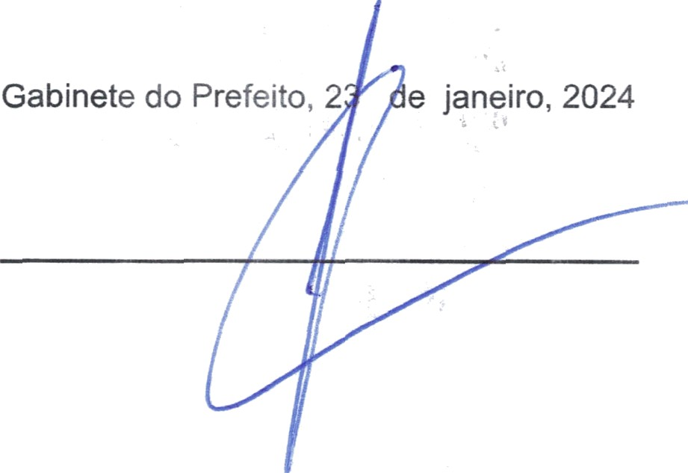
PREFEITURA MUNICIPAL DE SEROPEDICA
Rua Maria Lourenşo, 18 Fazenda Caxias
Artigo 3º -
Revogadas as disposições em contrário. Publique-se, afixe-se e cumpra-se.

